Slide 1

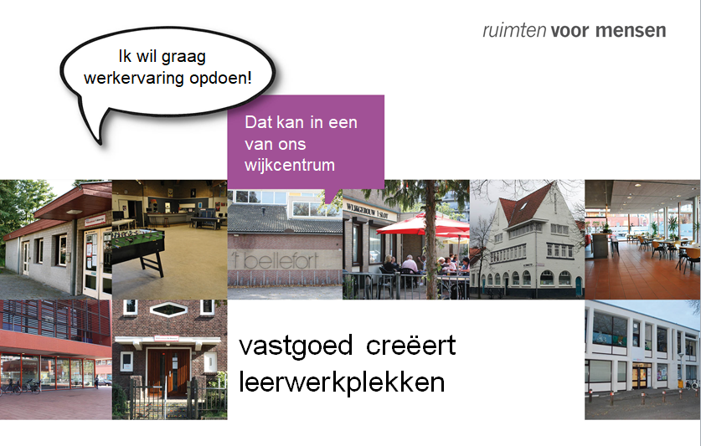

Slide 2

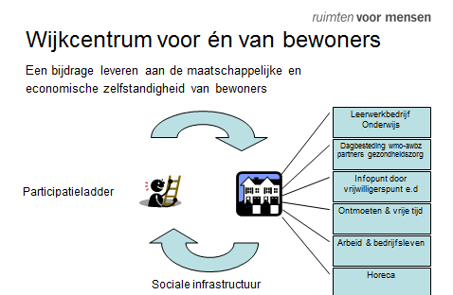

Slide 3
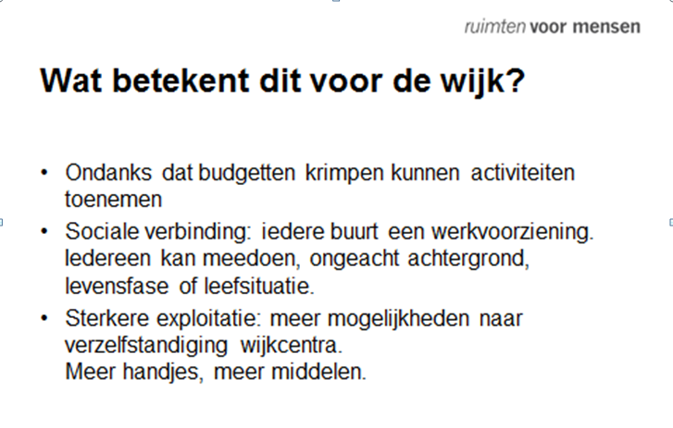

Slide 5



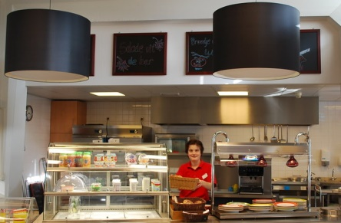


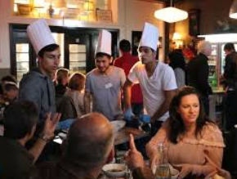




Horeca formule

Slide 6
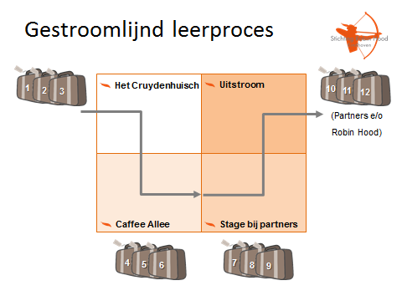
Leer werk bedrijf

Slide 7
TOEGEVOEGDE WAARDE
Leer werk bedrijf als gamechanger
Sociale onderneming met horeca/ facility host als basis
Basis exploitatie als gezonde basis voor bedrijf
Splitsing basis exploitatie en opleiding (trajectbegeleiding)
Horecaondernemer als manager en leermeester
Commitment gemeente & horecabedrijven voor instroom en uitstroom
Gezamenlijke inkoop met horecabedrijven
Social Impact Bond, prestatiefinanciering

